Slide 1
PARTECIPAZIONE CIVILE e DEMOCRATICA
“Come autorizzare i cittadini a partecipare alla vita pubblica delle loro comunità”
Piece project - ALDA

Slide 2
IL PROGRAMMA
Obiettivi e stakeholder
Quadro generale per la partecipazione civile
Come impegnarsi
Kit di strumenti

Slide 3
DEMOCRAZIA PARTECIPATIVA
La democrazia partecipativa si basa sul diritto di cercare di
determinare o influenzare l'esercizio dei poteri e delle responsabilità della pubblica autorità.
Contribuisce alla democrazia rappresentativa e diretta
La partecipazione dei cittadini è al centro dell'idea di democrazia.
Una democrazia efficace dipende dal fatto che i cittadini abbiano voce in capitolo e siano ascoltati.

Slide 4
DEMOCRAZIA PARTECIPATIVA
La partecipazione di tutti i gruppi della società civile al processo decisionale a tutti i livelli di governo è uno dei prerequisiti per una società democratica funzionante e per promuovere la sicurezza democratica.
Come mai?
È fondamentale aiutare a sostenere la legittimità delle decisioni e fornire responsabilità. Le Los Angeles non sono in grado di agire come leader di comunità efficaci se mancano di una base di sostegno popolare.
I governi devono ascoltare e imparare per progettare politiche e servizi migliori. Come si fa a sapere se i servizi pubblici soddisfano i bisogni delle persone a meno che non siano stati richiesti in modo coordinato e sostenuto? La partecipazione consente un apprendimento più efficace e decisioni migliori: sostenibilità delle politiche
Il buon governo non è solo questione di ottenere buoni risultati. Altrettanto importante è il modo in cui vengono raggiunti: la titolarità del processo. È positivo che le persone siano attivamente coinvolte nel processo decisionale nelle loro comunità. Ancora una volta, ciò incide sulla sostenibilità delle politiche. Quanto più si basano sulla consapevolezza e sulla partecipazione dei cittadini, tanto più è probabile che rispondano a bisogni reali e siano appropriati e sostenibili nel tempo.

Slide 5
GLI STAKEHOLDERS
ATTORI ISTITUZIONALI
Autorità locali (comuni, enti comunali, paesi, città, città metropolitane, ecc.) e regionali (regioni, province, contee, ecc.) per i processi che riguardano il livello decisionale locale;
Autorità nazionali e agenzie nazionali, come dipartimenti governativi, ministeri, ecc. per i processi decisionali che implicano la necessità di consultazioni a livello nazionale;
Istituzioni transfrontaliere (GECT, Euroregioni, ecc.) per processi decisionali con impatto a livello transnazionale.
SOCIETÀ CIVILE
Associazioni giovanili
Associazioni di donne
Associazioni che rappresentano gli interessi delle minoranze
Associazioni che rappresentano gli interessi dei gruppi svantaggiati
Associazioni di volontariato
Associazioni di sensibilizzazione
Associazioni dei consumatori
ONG
Sindacati
Associazioni di categoria (camere di commercio, ecc.)
Associazioni professionali
Investitori privati (fondazioni, trust, ecc.)
Imprenditori

Slide 6
4 LIVELLI DI PARTECIPAZIONE
INFORMAZIONE
CONSULTAZIONE
DIALOGO
COLLABORAZIONE

Slide 7
LIVELLO 1: INFORMAZIONE
L'accesso all'informazione è la base per tutte le fasi successive del coinvolgimento delle ONG nel processo decisionale politico.
È assicurata un'informazione accurata, tempestiva e completa:
- durante l'intero ciclo politico: definizione dell'agenda, elaborazione delle politiche, decisione, attuazione, monitoraggio e riformulazione
- In tutte le fasi della partecipazione (incl. consultazione, dialogo e partenariato).
ALCUNE REGOLE CHIAVE:
Quando si plasma un messaggio di comunicazione, è fondamentale tenere in considerazione quanto segue:
-Qual è l'obiettivo della mia comunicazione? Cosa voglio ottenere?
-Chi sono i target della mia comunicazione? (es. giovani, esperti, donne, stranieri, ecc.)
-Quali sono i canali più appropriati per informare il mio gruppo target? (es. digitale o cartaceo? Riunione fisica?)
Suggerimento: ogni incontro deve essere organizzato in un luogo ben noto, accessibile, ad orari convenienti per i cittadini

Slide 8
1 - TOOLKIT e MECCANISMI
Pubblicazione di ordini del giorno, rapporti e altro materiale pertinente online, sul sito Web dell'autorità pubblica o sui social media (ad esempio rapporti di medio termine);
Fornire informazioni rilevanti (es. convocazione di eventi pubblici) tramite whatsapp o SMS
Materiale cartaceo: manifesti, opuscoli (da diffondere nelle aree di incontro della comunità, in modo da garantire il raggiungimento anche dei cittadini con accesso a Internet limitato o assente, o senza competenze digitali)
Ufficio comunale dedicato all'informazione e ai servizi per i cittadini
Incontri pubblici

Slide 9
ALCUNI ESEMPI DI INFORMAZIONI OPEN DAYS PER LO SPID
Materia:
Open day per fornire assistenza tecnica ai cittadini per la realizzazione del Servizio Pubblico di Identità Digitale - SPID (3 eventi in 3 comuni)
Gruppi target:
cittadini con scarse competenze digitali, lavoratori impossibilitati a ottenere un appuntamento per la registrazione durante i giorni lavorativi
Canali di comunicazione:
- Pagina facebook del progetto (250 followers)
- E-mail ad hoc (a cura di ALDA, dei comuni, del centro informazioni giovani): poster digitale, lettera di invito
- newsletter del progetto (190 iscritti)
- canali di comunicazione dei comuni:
bacheche
canali di telegramma
canali whatsapp
Risultati:
160 nuovi conti SPID aperti in 2 giorni in 3 diversi comuni: per lo più anziani (over 60), ma anche giovani.
Più di 250 cittadini si sono fermati per aver richiesto maggiori informazioni
Persone coinvolte nell'informazione e nell'assistenza:
4 funzionari comunali
12 giovani volontari
Highlights:
L'evento è stato organizzato in giorni non lavorativi (sabato)
accesso libero (senza prenotazione)
evento svolto in spazi aperti pubblici (piazze, mercati rionali, edifici fortemente accessibili e riconoscibili)
l'urgenza e la rilevanza del tema trattato
presenza di dipendenti pubblici a disposizione per informazioni, assistenza e procedura di registrazione il sabato (2 per AL)

Slide 10
ALCUNI ESEMPI DI INFORMAZIONI
La lingua utilizzata deve tenere conto di chi sono gli utenti!
Gruppo «Scintilla», Vicenza (Italia).
Le informazioni fornite solo in italiano hanno impedito alle comunità di stranieri, fortemente presenti sul territorio, di aderire al processo partecipativo per la riqualificazione del quartiere. Il processo mancava di rappresentatività in questa fase
Digitale o cartaceo??
Elezioni dei consigli di quartiere in una comunità situata in una zona pedemontana.
In 5 quartieri su 7 funzionava solo il gruppo whatsapp
Nei restanti 2 quartieri (per lo più di montagna), funzionavano solo le bacheche e gli opuscoli, poiché non è disponibile Internet

Slide 11
LIVELLO 2: CONSULTAZIONE
La consultazione consente alle autorità pubbliche di raccogliere le opinioni di individui,
OSC e società civile in generale su una politica o un argomento specifico nell'ambito di una procedura ufficiale.
Le autorità pubbliche potrebbero tenere conto degli input raccolti, ma ciò non è obbligatorio.
ALCUNE REGOLE CHIAVE
A) Elaborazione di un messaggio chiaro e preciso, da sottoporre a consultazione
Analisi preliminare del contesto, prima dell'incontro
Per quale aspetto dell'ordine pubblico sto aprendo una consultazione?
B) Il formato
- Il luogo dell'incontro pubblico (un luogo aperto e accessibile a tutti)
- Il format dell'incontro (evitare un format eccessivamente ufficiale): on-line, in presenza, ibrido)
- L'ordine del giorno della riunione deve consentire uno scambio con il pubblico e non concludersi con una lunga esposizione dell'argomento
- un facilitatore che possa animare il dibattito, coordinare il dialogo e gestire potenziali conflitti
C) Seguito
- La consultazione deve garantire un feedback sul successivo processo decisionale, per evitare frustrazione e perdita di fiducia da parte dei cittadini

Slide 12
2 - TOOLKIT e MECCANISMI
- Incontri pubblici
- Comitati consultivi.
Permanenti o regolarmente richiesti dal Comune, suddivisi per tema (es. comitato anziani, comitato genitori). Affrontano elementi chiave del programma politico del comune (salute, gestione delle politiche ambientali, ecc.)
- Sondaggi.
Possono essere:
riempito a mano. In questo caso, sarà inviato per posta o distribuito in luoghi pubblici. È fondamentale identificare la modalità e la sede della distribuzione
Digitale. In questo caso, è fondamentale prendere in considerazione la capacità degli utenti di interagire con gli strumenti ICT
- Referendum consultivo.
Questo strumento è spesso autorizzato e previsto in diversi paesi europei su temi specifici, in particolare sui temi dell'urbanizzazione o dell'impegno a medio e lungo termine delle risorse pubbliche (investimenti e altro). Richiede una notevole organizzazione e la sua regolamentazione varia a seconda del numero di abitanti del comune.
-Petizioni. Si tratta spesso di una raccolta di firme per attirare l'attenzione delle istituzioni pubbliche e per cercare di influenzare il processo decisionale. Il numero minimo di firme richiesto può variare da caso a caso e da Paese a Paese.

Slide 13
ESEMPI DI CONSULENZA
Comitati consultivi
Consigli degli anziani in Danimarca
I consigli degli anziani si basano sulla legislazione sociale danese e sono legati ai politici e al governo locale. Supportano la partecipazione degli anziani e l'influenza sulle decisioni e sulle azioni nelle loro comunità.
In un contesto di invecchiamento della popolazione, la presenza di questo comitato consente la rappresentanza regolare di gran parte della popolazione (circa il 20% della popolazione danese è anziana (sarà circa il 27% nel 2030).
https://joinup.ec.europa.eu/community/opengov/case/statutory-elected-senior-citizens'-councils-denmark

Slide 14
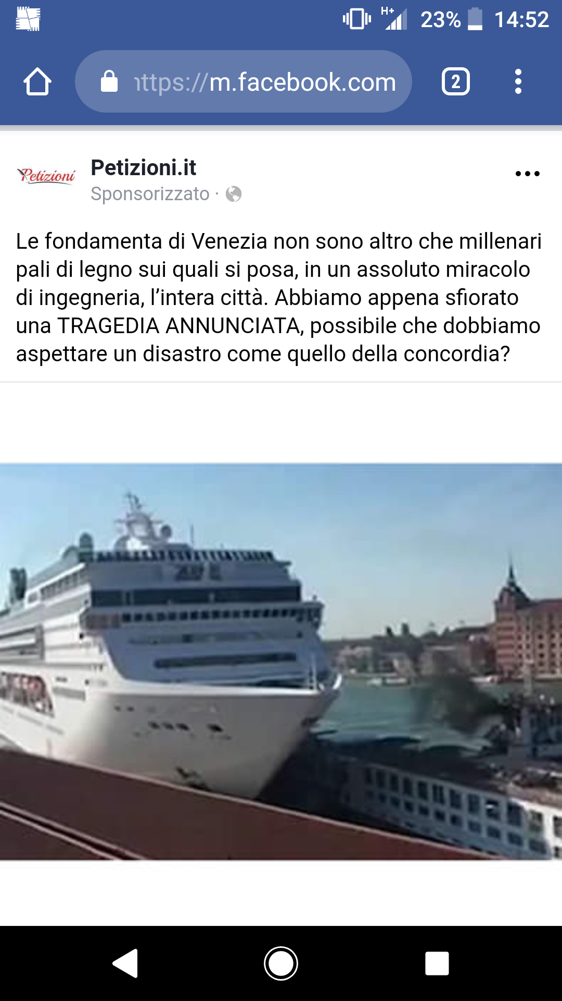
ESEMPI DI CONSULENZA
Petizioni

Slide 15
ESEMPI DI CONSULENZA
Consultazione civica presso la scuola Sahabi 4, Kairouan (Tunisia) – progetto AUTREMENT
Il problema: migliorare lo spazio aperto davanti alla scuola, dove gli alunni aspettano le lezioni e fanno sport. Lo spazio non è sicuro, non attrezzato e non offre riparo dal caldo o dalla pioggia.
Gli obiettivi della consultazione preliminare:
Informare i cittadini dell'intenzione del comune di migliorare lo spazio antistante la scuola
Documentare le pratiche degli utenti relative a questo spazio, raccogliere dati e problemi, al fine di informare la seconda parte della consultazione
Entra in contatto con i beneficiari finali dello spazio, così da co-progettare insieme a loro gli interventi per migliorare lo spazio
Favorire la cooperazione e il dialogo tra l'Ente Locale e la società civile, per migliorare lo sviluppo sostenibile della città a vantaggio dei suoi cittadini
I gruppi target consultati:
insegnanti,
alunni,
genitori,
autisti,
vicinato

Slide 16
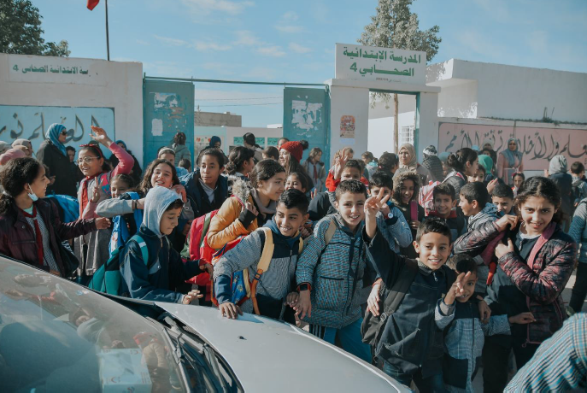
ESEMPI DI CONSULENZA
Consultazione civica presso la scuola Sahabi 4, Kairouan (Tunisia) – progetto AUTREMENT
Metodi utilizzati:
Stand dalle 7.00 alle 13.00 davanti alla scuola
Sondaggio compilato da/con i gruppi target
Per gli alunni: disegna lo spazio esterno come desideri che diventi
Interviste con persone chiave (es. commercianti che vivono nelle vicinanze, autisti, insegnanti)
Osservazione del contesto (registrazione audio – video, appunti scritti, foto)

Slide 17
LIVELLO 3: DIALOGO
Il dialogo è un processo strutturato, duraturo e orientato ai risultati che implica una comunicazione bidirezionale. Consiste in incontri congiunti, spesso frequenti e regolari, tra le autorità locali e la società civile per sviluppare strategie politiche specifiche.
In questa fase della partecipazione civile, in
Infatti, è l'autorità pubblica che maggiormente sente la necessità di includere le capacità e le competenze degli stakeholder nel processo decisionale, creando così incentivi e occasioni di scambio reciproco con lo stakeholder.

Slide 18
3 - TOOLKIT e MECCANISMI
CAFFÈ DEL MONDO
La filosofia di progettazione centrale di una sessione del World Café è che le persone possiedono un'abilità intrinseca e intuizioni per affrontare efficacemente le questioni del processo decisionale o della pianificazione e che la conversazione naturale è una delle migliori opzioni per suscitare tale dialogo. Quando i partecipanti ruotano tra i tavoli nel corso di una sessione, le conversazioni individuali si sviluppano l'una e l'altra e le idee e le questioni "si impollinano". In tal modo, l'intelligenza collettiva, l'attenzione e le esperienze del gruppo vengono portate in relazione a una o più questioni particolari con un senso collettivo di scopo e direzione.

Slide 19
TECNOLOGIA OPEN SPACE
OST è guidato dai partecipanti e meno guidato dagli organizzatori.
La programmazione di cui parlare, su quale argomento in quale stanza viene creata dalle persone presenti, una volta arrivate.
Questa metodologia si basa su una totale fiducia nelle capacità del gruppo.
Questo metodo funziona al meglio quando sono soddisfatte alcune condizioni:
-Una questione reale e seria in gioco (argomento non troppo ampio o indefinito)
-Un alto livello di complessità
-Più punti di vista
-Conflittualità diffusa
-Necessità di trovare rapidamente una soluzione
Principi chiave dell'OST: 4 regole
Chiunque arrivi al sistema operativo è la persona giusta
Qualunque cosa accada, è l'unica cosa che potrebbe succedere
Quando inizia, è il momento giusto
Quando è finita, è finita

Slide 20
GRUPPO FOCUS
Il focus group è una metodologia partecipativa che consente la raccolta di dati approfonditi e il dibattito su una questione specifica. Non è consigliabile per fasi preliminari di un processo decisionale, tale definizione delle priorità (meglio servita dall'implementazione di una metodologia World café), ma potrebbe essere molto utile per rivedere la stesura della politica o per lavorare sulla messa a punto delle politiche dopo aver monitorato le opportunità.
Le riunioni di focus group funzionano molto bene per gruppi fino a 10-15 partecipanti, in modo da consentire un'analisi approfondita dell'argomento in questione.
I partecipanti sono esperti nell'argomento dibattuto e si raccomanda che anche il facilitatore possieda un certo grado di competenza.
A differenza del World Café, durante un focus group gli stakeholder agiscono in base al loro ruolo e alle effettive conoscenze, poiché le informazioni che condividono devono essere confrontate con risorse reali e fattibili

Slide 21
ESEMPI DI DIALOGO
Sociale e
Culturale
Eventi a
creare un
senso di
Comunità
e mantieni il
Motivazione
alto

Slide 22
LIVELLO 4: PARTNERSHIP
Il partenariato è una forma altamente integrata di collaborazione tra la società civile e le autorità locali,
che prevede un percorso condiviso dall'identificazione del problema alla formulazione e attuazione.
Mette i cittadini allo stesso livello di responsabilità degli enti locali o dei comitati decisionali.
I partenariati rappresentano una forma stabile di collaborazione tra gli enti locali e un'organizzazione della società civile (un'associazione o un gruppo di associazioni).
Possono essere convalidati da un accordo o da un riconoscimento da parte del comune e sono spesso tematici. Il legame tra i due attori è permanente e mira a trovare soluzioni comuni.

Slide 23
POTENZIARE IL QUARTIERE Rilanciare i Consigli di vicinato stimolando la partecipazione e nuove idee
Strutture permanenti, che fungono da punto di contatto tra i cittadini e il consiglio comunale. Non hanno potere legislativo, ma hanno un vecchio potere esecutivo a livello di quartiere.
A seconda del regolamento comunale, l'AL delega loro la gestione di servizi specifici per il quartiere, con un budget dedicato.
Il consiglio di quartiere può essere eletto e dai cittadini del quartiere di appartenenza.

